Slide 5
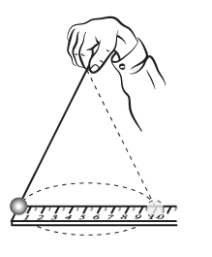

Slide 6
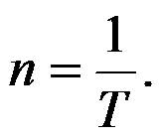
ХАРАКТЕРИСТИКИ руху по колу
Величина | познач | Единица | Формула
Період. | Т | c
Частота | п | Об\с І\с
Лінійна швидкість | V | м/с

